Slide 1

第七讲：英文学术论文之投稿流程
陈铭浩
杭州电子科技大学计算机学院

Slide 2
投稿之前需要了解什么？
论文水平自我评估、论文及期刊的分类
期刊报道的范围、读者对象
期刊的学术地位、影响和期刊等级
年出版周期
出版论文容量
对作者是否有资格要求
语言文种
是否友好
版费
当前组稿倾向与论文时效性
Notes:
本次报告的提纲如下，

Slide 3
目标刊物考虑因素有哪些？
稿件主题是否适合于期刊所规定的
期刊的读者群和显示度如何，Indexed/Non-indexed
期刊的学术质量和影响
稿件被接受至发表的时滞
观察收稿日期（Submitted Date）和接受日期（Accepted Date）
期刊对不同国家或地区的来稿是否有区别对待的现象
出版周期 biannual/annual/bimonthly/monthly/biweekly(fortnightly)/weekly
是否Open Access
如何了解时滞？

Slide 4
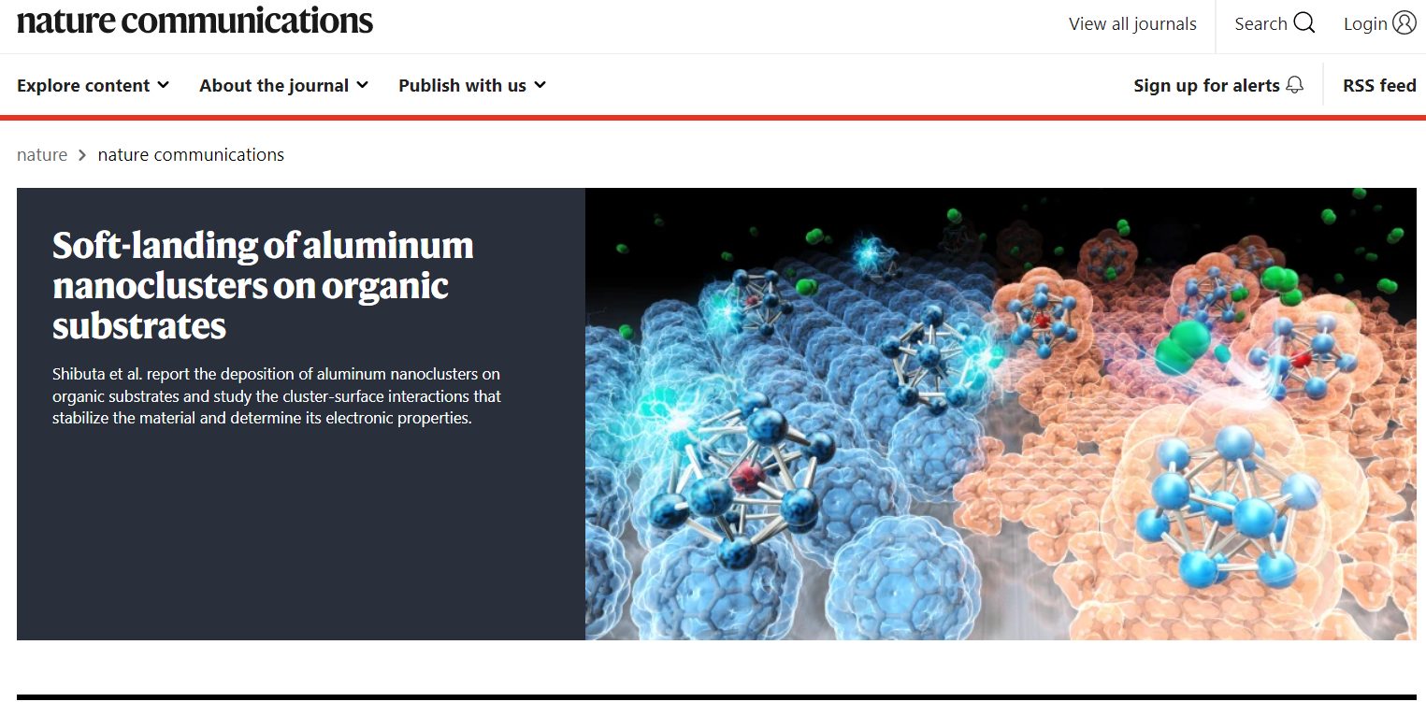
Open Access

Slide 5
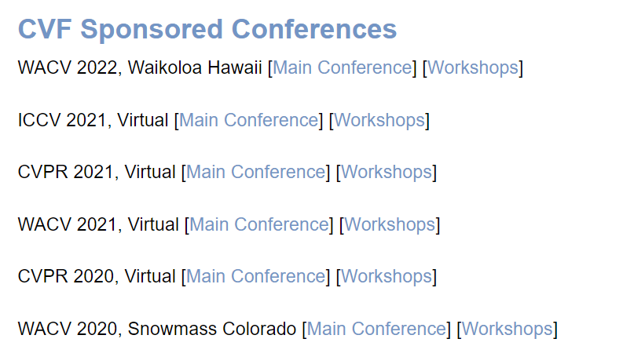
Open Access

Slide 6
投稿
寄送打印稿(罕见)
Email信箱投稿
期刊采编系统，稿件远程管理系统
中文刊：玛格泰克、勤云、三才、同方、万方
英文刊：ScholarOne Manuscript
Editorial Manager
确认投稿成功，收到投稿函，论文编号，必要时打电话询问或Email联系

Slide 7
投稿信写作（cover letter）
超实用模板 | SCI投稿时Cover Letter的撰写 - 知乎 (zhihu.com)
许多期刊都要求作者附上Cover Letter,即使有时期刊规定Cover Letter是可选的，稿件提交时也最好包含一个Cover Letter。Cover Letter是写给该期刊的总编辑的。

Slide 8
投稿信写作（cover letter）
如果目标期刊的作者说明中包含Cover Letter的规格，请根据期刊的要求进行适当调整。
简短明了，重点突出，最好不要超过一页。
投稿信的基本内容：
稿件的栏目类型; （例如：regular paper）
论文的创新点;
论文的基金资助情况;
建议的审稿人或需回避的审稿人；
联系人或通讯作者详细的联系地址、电话、E-mail

Slide 9
期刊审稿流程
作者投稿
编辑初审
拒稿
专家外审
（同行评议）
副主编分配
拒稿
修改后录用(minor)
/再审(major)
拒稿
副主编判定
录用
作者修改

Slide 10
期刊审稿流程
编辑初审：
内容审查：是指确认稿件的主题和内容是否与期刊的宗旨和定位相符；
形式审查：涉及稿件的体例格式是否符合期刊的要求。
专家外审（同行评议）：
对稿件学术质量进行把关，避免用稿失误
判定依据：侧重于审评论文的科学性、先进性、实用性、可重复性、伦理性和可读性等。

Slide 11
会议审稿流程
作者投稿
PC/Meta AC初审
拒稿
Reviewers初审
Rebuttal阶段
（有点会议没有）
作者
回复
Reviewers讨论，AC给推荐意见
PC/ Meta AC最终决定
拒稿
录用

Slide 12
同行评议的内容
稿件内容是否新颖、重要
选题是否新颖
结果是否具有新意
数据是否真实
结论是否明确
实验描述是否清楚、完整
讨论和结论是否合理
参考文献的引用是否有必要、合理

Slide 13
如何应对同行评议结果？
逐条回复审稿人的意见
回答问题时，层次分明，抓住审稿人的重点，直面审稿人的问题
不盲目接受审稿人不合理或者难以认同的建议
撰写修改信
Response Letter 的格式及其相关写法-知乎

Slide 14

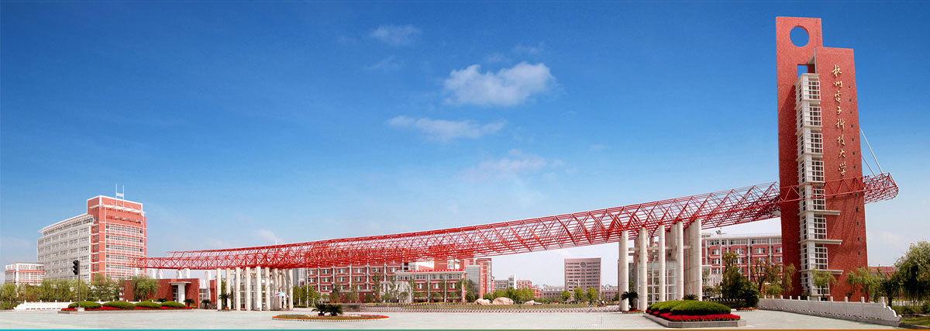
感谢聆听，敬请指正！
Notes:
以上是我汇报的全部内容，请各位专家指正

